Slide 1
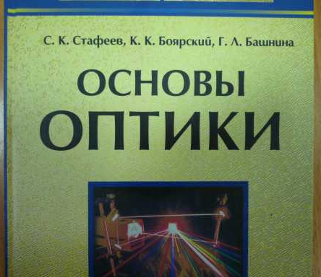
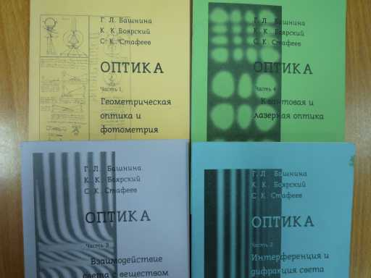
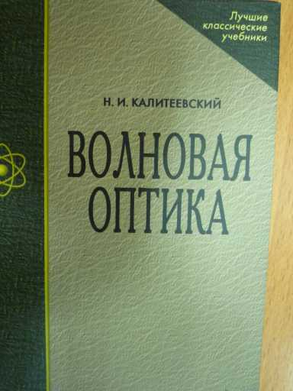
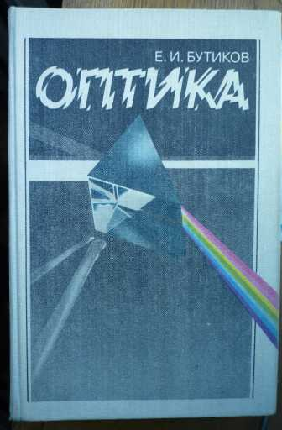
Литература

Slide 2
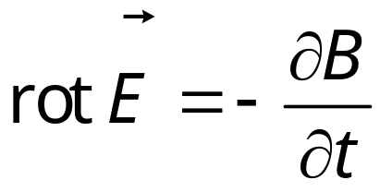
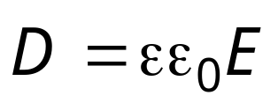
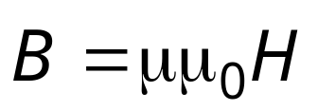
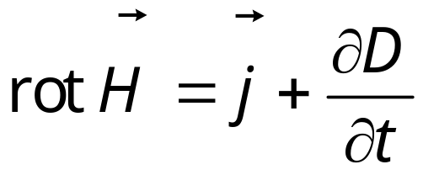
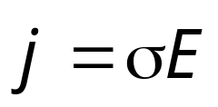
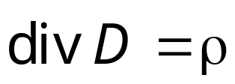
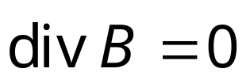
Уравнения Максвелла
1873 г.
Материальные уравнения
Параметр | Тип среды
σ = 0 | Диэлектрическая
σ ≠ 0 | Проводящая
ε = const | Однородная, изотропная
ε = ε(x, y, z) | Неоднородная
ε = ε(направления) | Анизотропная
ε = ε(E) | Нелинейная
© К.К.Боярский 2010

Slide 3
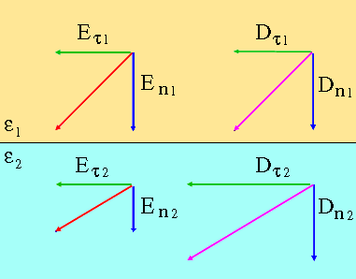
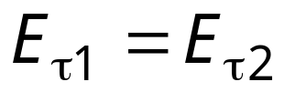
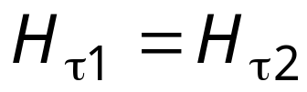
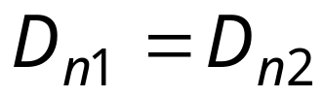
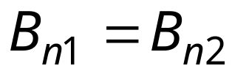
Граничные условия
© К.К.Боярский 2010

Slide 4
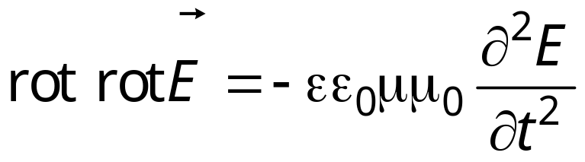
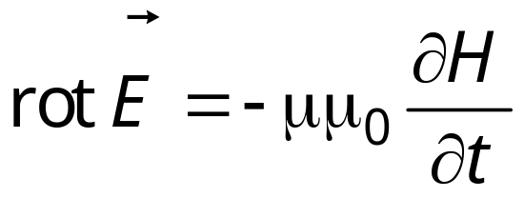
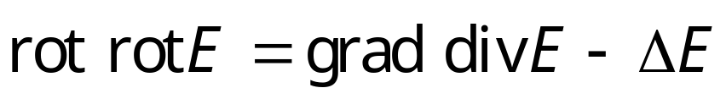

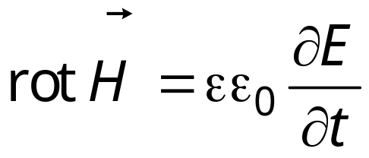
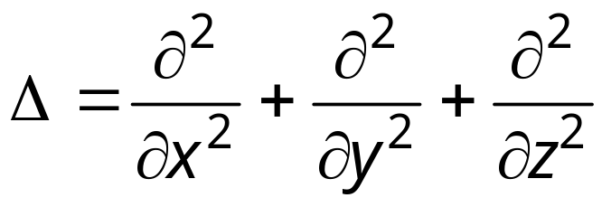
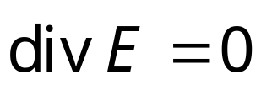
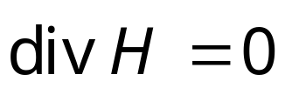
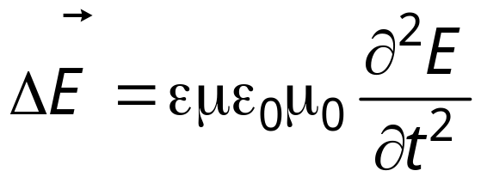
Волновое уравнение
Однородный изотропный диэлектрик
Оператор Лапласа
© К.К.Боярский 2010

Slide 5
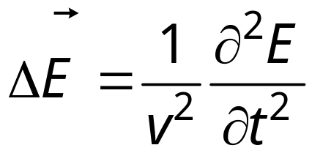
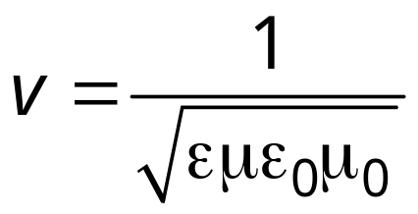
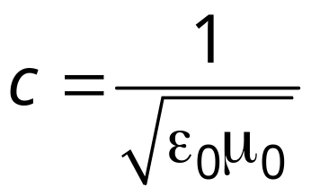
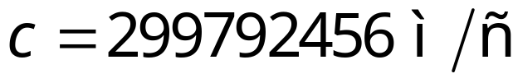
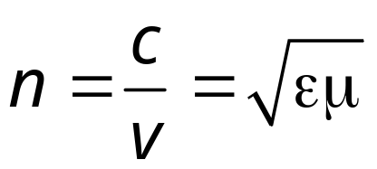
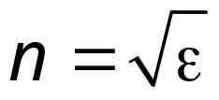
Скорость э/м волн
Вакуум:
Показатель преломления
Вещество | n | √ε | Вещество | n | √ε
водород | 1,000139 | 1,000139 | бензол | 1,501 | 1,511
воздух | 1,000292 | 1,000302 | спирт | 1,36 | 5,1
углекислота | 1,000499 | 1,000485 | вода | 1,33 | 9
© К.К.Боярский 2010

Slide 6
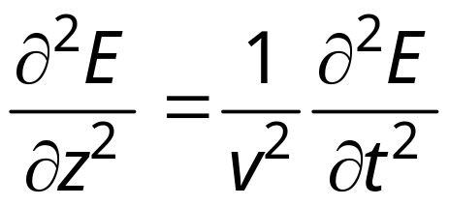
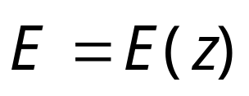
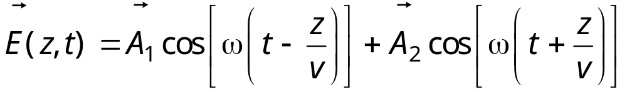
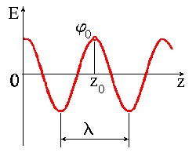
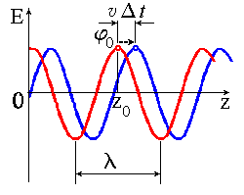
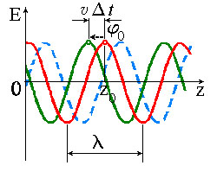
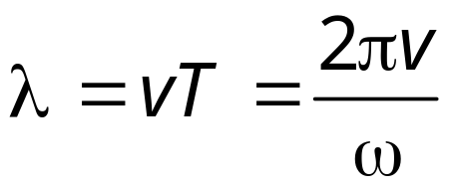
Плоская монохроматическая волна
Плоская волна:
волновой фронт z = const
© К.К.Боярский 2010

Slide 7
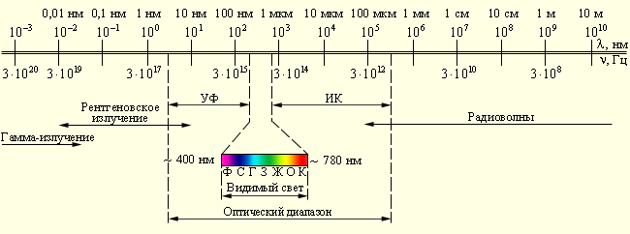
Шкала э/м волн
© К.К.Боярский 2010

Slide 8
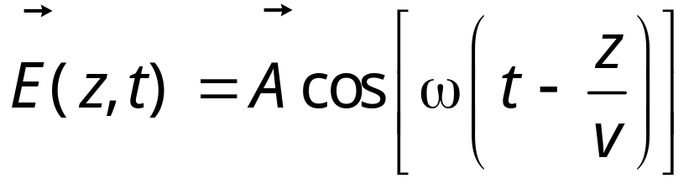
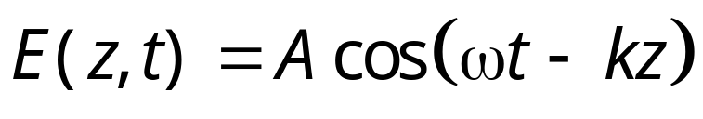
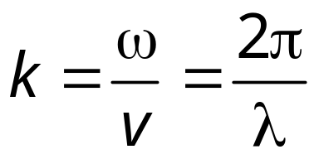
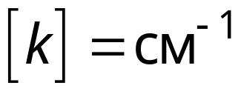
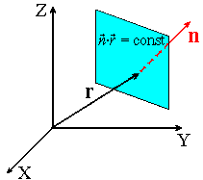
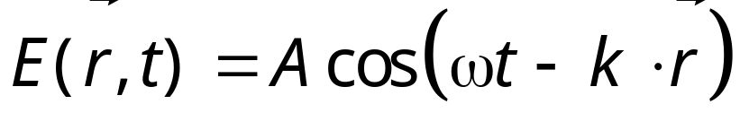
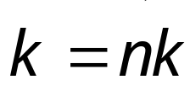
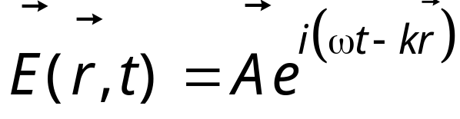
Формы уравнения плоской волны
волновое число
волновой вектор
© К.К.Боярский 2010

Slide 9
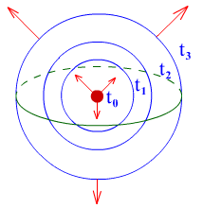
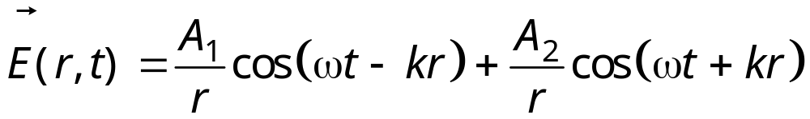


Сферические волны
© К.К.Боярский 2010

Slide 10
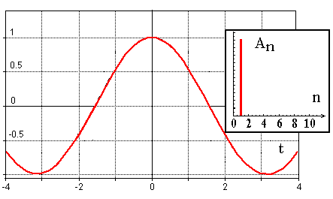
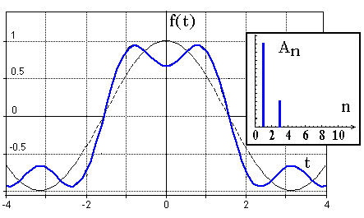














Спектральное представление
Преобразование Фурье
© К.К.Боярский 2010

Slide 11










Свойства э/м волн
Правая тройка векторов
Поперечность
© К.К.Боярский 2010

Slide 12






Интенсивность света
Вектор Пойнтинга – вектор плотности потока энергии
[ I ] = Вт/м²
© К.К.Боярский 2010

Slide 13










Стоячие волны
© К.К.Боярский 2010

Slide 14



Опыт Винера
1890 г.
© К.К.Боярский 2010

